Slide 1
웹 프레임 워크1
REACT 프로젝트
10팀 None-error

Slide 2



0
목차
주제
예상 UI
주요기능
구현방법

Slide 3
1
주제
“Calendar + to do list”

Slide 4
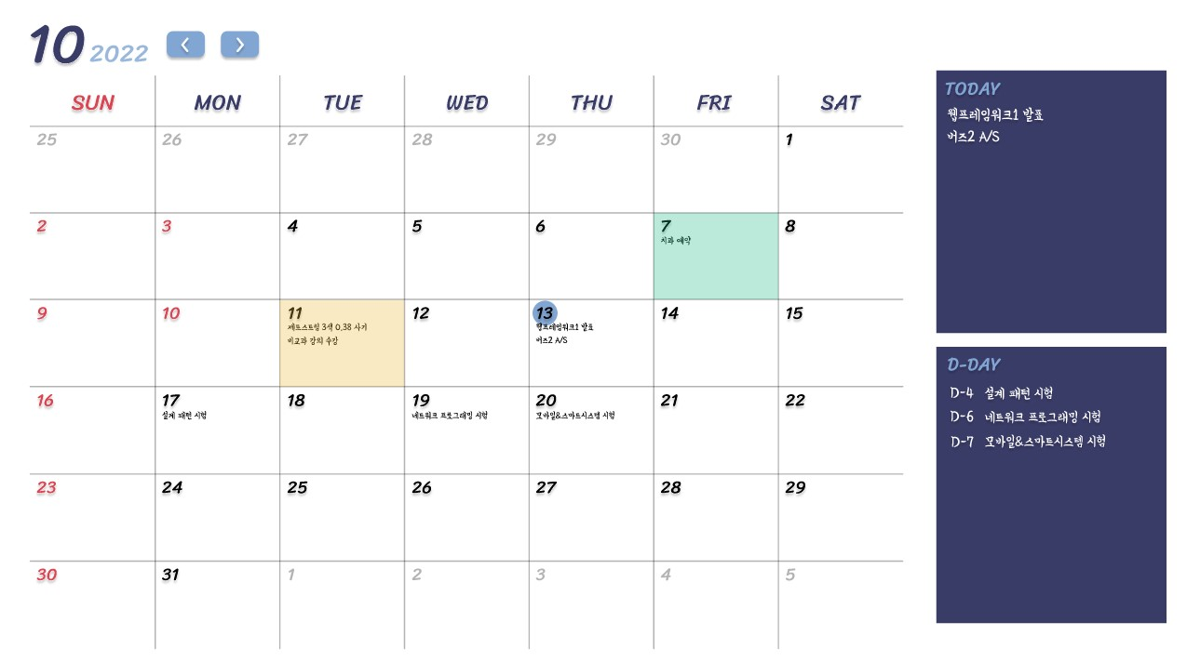
2
예상 UI

Slide 5
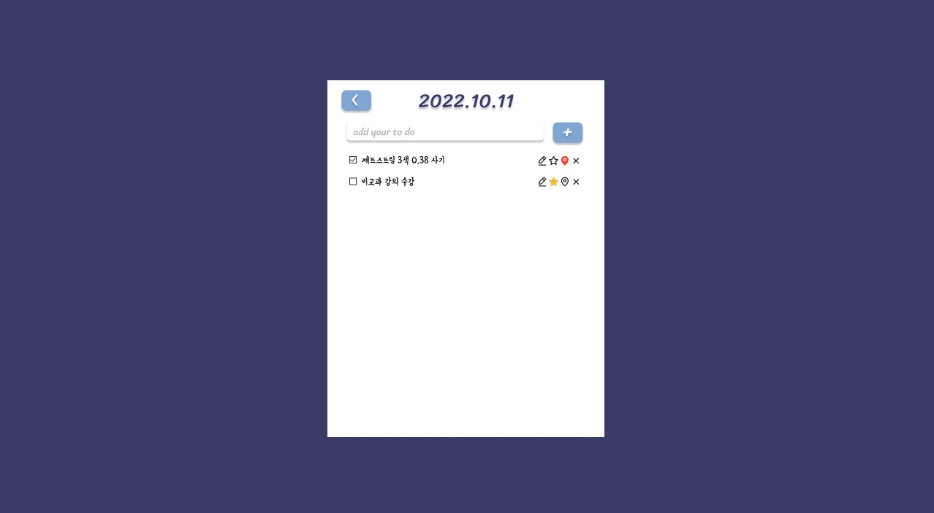
2
예상 UI

Slide 6
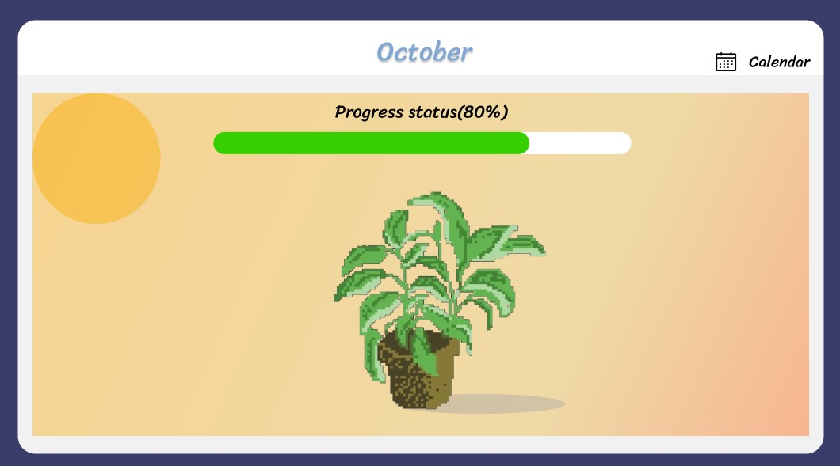
2
예상 UI

Slide 7
3
주요기능
1
2
3
리스트 달성률에 따른 캘린더의 변화
리스트에 위치 정보 삽입 기능
리스트에 쇼핑리스트 추가 기능

Slide 8
4
구현 방법
1
2
NAVER API
Map box

Slide 9

0
10팀 소개
가순원
김은지
김민서
이지원
팀장
로직 통합인원 관리
팀원
API 기반 기능 구현
팀원
페이지 디자인
컴포넌트 배치
팀원
To-do list CRUD 구현
=> “Non-Error”

Slide 10
THEEND
감사합니다

